Slide 1
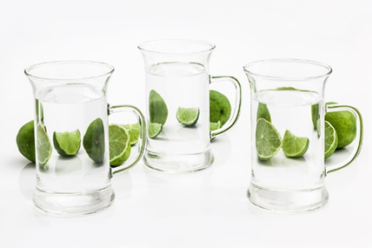
,,Kiedy zrozumiesz jak ważna jest woda w twoim ciele zrozumiesz, że jesteś w stanie sam siebie wyleczyć.” dr. Fereydoon Batmanghelidj
,,Jesteś wodą, a co o niej wiesz?”
www.pixabay.com

Slide 2
Czy wiesz, że…
Cała woda, jaka obecnie znajduje się na ziemi, dotarła na naszą planetę... z kosmosu! stało się to około 4 miliardy lat temu podczas tak zwanego "wielkiego bombardowania". W ziemię uderzyły wówczas planetoidy i komety, dostarczając potężnych ilości wody.
Na ziemi jest około 326 milionów mil sześciennych wody, ale przydatne dla człowieka jest tylko 0,3% z tego zasobu? Zdatna do użycia woda znajduje się głównie w wodach podziemnych, słodkowodnych jeziorach i rzekach.

Slide 3
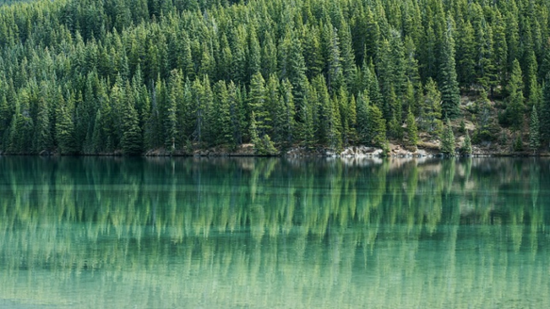
22 marca - Światowy Dzień Wody
Światowy Dzień Wody (ang. world water day) powołany został w czasie Konferencji Szczyt Ziemi 1992 (UNCED) w Rio de Janeiro w Brazylii . Powodem był fakt, że ponad miliard ludzi na świecie cierpi z powodu braku dostępu do czystej wody pitnej.
Ideą obchodów jest uświadomienie państwom członkowskim wpływu prawidłowej gospodarki wodnej na ich kondycję gospodarczą i społeczną.
Światowy Dzień Wody to dobry moment, by przypomnieć, że wodę należy szanować. Korzystajmy więc z niej w sposób odpowiedzialny!
www.pixabay.com

Slide 4
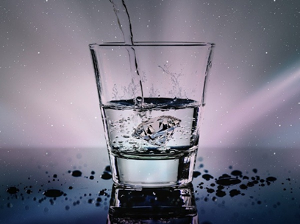
Człowiek musi pić, żeby żyć. Przeprowadzone badania dowiodły, że każdy człowiek wypija średnio 1000 litrów wody rocznie!
Bez wody jesteśmy wytrzymać około 3-4 dni
Tracimy około 3-4 litrów wody dziennie
Całość wody jest wymienna w naszym organizmie w ciągu 10-20 dni
www. pixabay.com

Slide 5
Woda w ludzkim organizmie
Ciało dorosłego człowieka składa się z niej w 70%, a to daje 42 l dla osoby, która waży 70 kg.

Slide 6
Zadbaj o właściwe nawodnienie!
Picie wody o odpowiednich porach dnia skutecznie przyspiesza metabolizm:
2 szklanki po przebudzeniu pomagają uaktywnić organizm
1 szklanka przed posiłkiem wspomaga trawienie
1 szklanka przed zaśnięciem chroni przed zawałem i udarem
1szklanka przed kąpielą obniża ciśnienie krwi

Slide 7
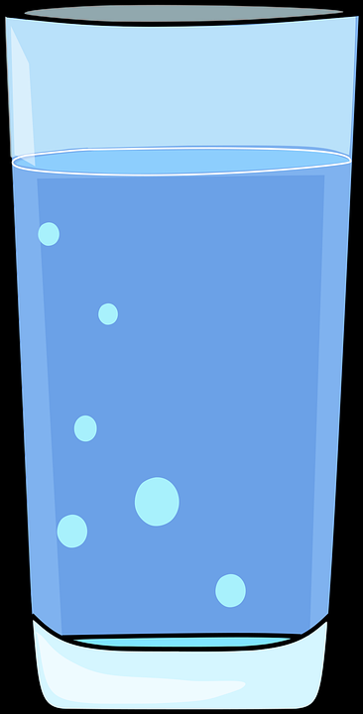
Jakie jeszcze korzyści przynosi woda?
poprawia trawienie
oczyszcza organizm
wspomaga odchudzanie
poprawia wygląd i elastyczność cery
reguluje temperaturę organizmu
redukuje zmęczenie
poprawia wytrzymałość i sprawność fizyczną
zapobiega wielu dolegliwościom
www.pixabay.com

Slide 8
Jak pić wodę?
stale dostarczaj do organizmu co najmniej 1,5 litra wody
dostarczaj do organizmu wodę drobnymi łykami
ilość wody dostarczana i wydalana powinna się równoważyć
picie zbyt dużej ilości wody powoduje ich szybkie wydalenie wraz z elektrolitami co może prowadzić do odwodnienia
www.pixabay.com

Slide 9
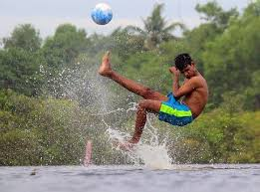
Pij wodę bez względu na porę dnia.
Pamiętaj, że Twój organizm potrzebuje wody nie tylko latem, ale także zimą. Pij więcej, gdy jest gorąco.
Także, gdy wybierasz się na lekcje w-f nie zapomnij zabrać ze sobą butelki wody.
Napij się przed ćwiczeniami i nie zapomnij o piciu w trakcie, wtedy będziesz mieć więcej siły i energii.
www.pixabay.com

Slide 10
Skutki Niedoboru wody
ogólne zmęczenie
brak koncentracji
wzrost apetytu
wolny metabolizm
wysoki poziom cukru
ból głowy i stawów
nieświeży oddech
zaparcia
problemy ze skórą
alergie

Slide 11
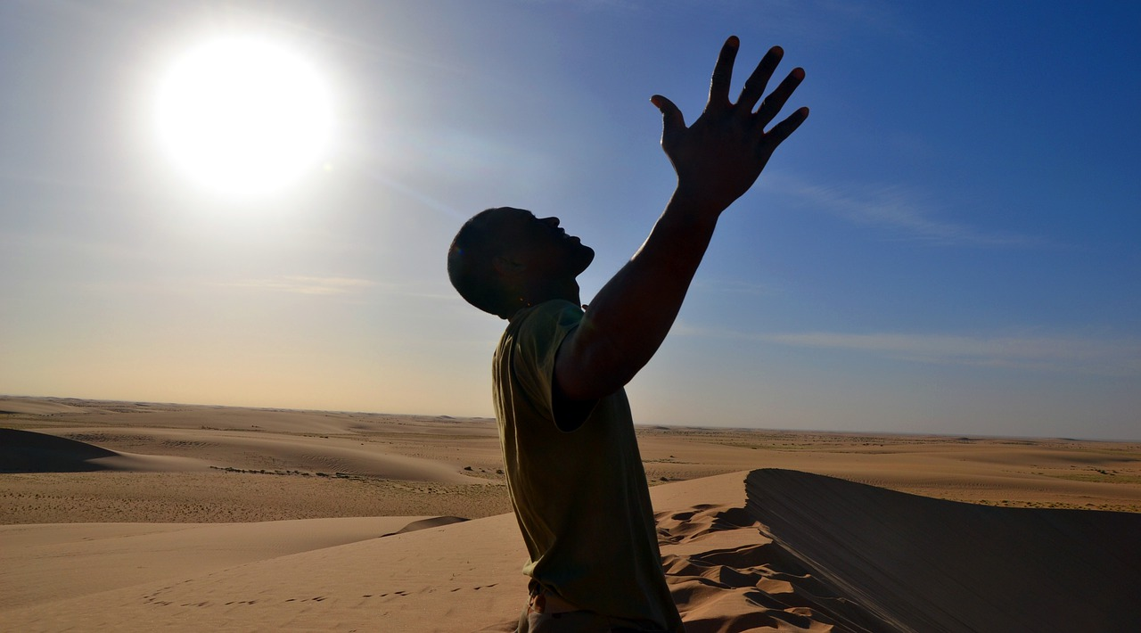
Skutki Utraty wody :
6-8% -człowiek wpada w wpółprzytomność
10% - zaczynają się halucynacje
12% - potrzebna pomoc specjalistyczna
20% - nieuchronna śmierć
www.pixabay.com

Slide 12
Źródła:
https://pl.wikipedia.org/wiki/światowy_dzień_wody
https://pacjent.gov.pl/aktualnosc/dlaczego-warto-pic-wode
https://www.unesco.pl/neste/4/article/1/22-marca-swiatowy-dzien-wody-5/
https://harmonyh2o.com/top-5-ciekawostek-o-wodzie/
https://zywienie.abczdrowie.pl/co-daje-picie-wody
https://zdrowie.pap.pl/dieta/woda-zdrowia-doda-sprawdz-co-warto-wiedziec-na-jej-temat
https://katelin.pl/w-jaki-sposob-sprawdzic-czy-jest-sie-odwodnionym/
https://pl.depositphotos.com/stock-photos/picie-wody.html
https://www.google.com/search?

